Slide 1
Biomedical Research in Iran, 2015
Reza Malekzadeh M.D. AGAF
Professor of Medicine
Vice Minister for Research and Technology
Ministry of Health and Medical Education
Vice Chancellors for
research Meeting
Cham khaleh Gilan
April 22 2015
4/2/ 1394

Slide 2
چهل سال تولیدات علمی ایران در همه علوم در ISI Web of Science (۱۹۷۲-۲۰۱۴)
Updated 05.05.2015

Slide 3
چهل سال تولیدات علمی ایران در علوم سلامت و زیست پزشکی در ISI Web of Science (۱۹۷۲-۲۰۱۴)
Updated 05.05.2015

Slide 4
Share of Medical Sciences
32% of all Documents belong to Medical Sciences.
28% of all Highly Cited Papers belong to Medical Sciences

Slide 5
Iran Rank 17th in the world for number of documents for all science in Scopus

Slide 6
Iran Country Rank in all Sciences in Middle East based on Scopus

Slide 7
رتبه ايران درتوليد علم
رتبه ايران در منطقه و نيز در بين کشورهای اسلامی در سال 2013 بر مبنای تعداد مقالات منتشر شده در بانک اطلاعاتی Scopus، رتبه اول بوده است.
در سال 2014 ميلادی نيز ايران توانسته رتبه اول خود را در منطقه و نيز در بين کشورهای اسلامی براساس تعداد مقالات منتشرشده در Scopus حفظ کند.
تعداد 40،321 مقاله ايران در مقابل 37،564 مقاله ترکيه در سال 2014.

Slide 8
Indexed Iranian Documents in Scopus, 2014
In 2014,
All Sciences: 40،321
Biomedical Sciences*: 9,459 (25%)
Islamic Azad University: 6,982 (18%)
-------------------------------------------------------------------------------------
*Documents affiliated by at least one author from the Medical Universities or MOHME organizations

Slide 9
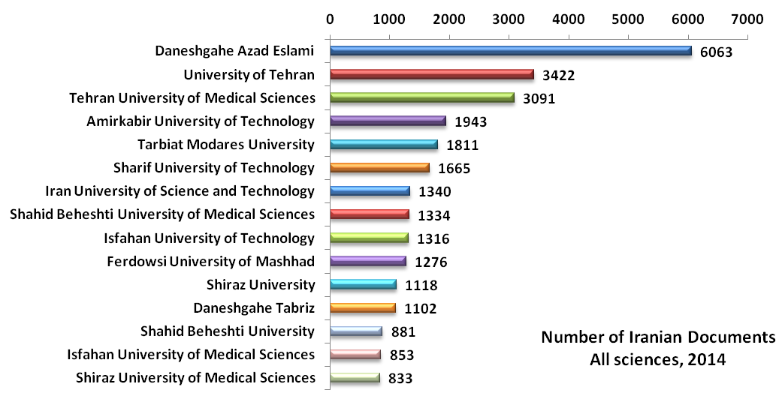
15 Top Iranian University (No of Docs, 2014)

Slide 10
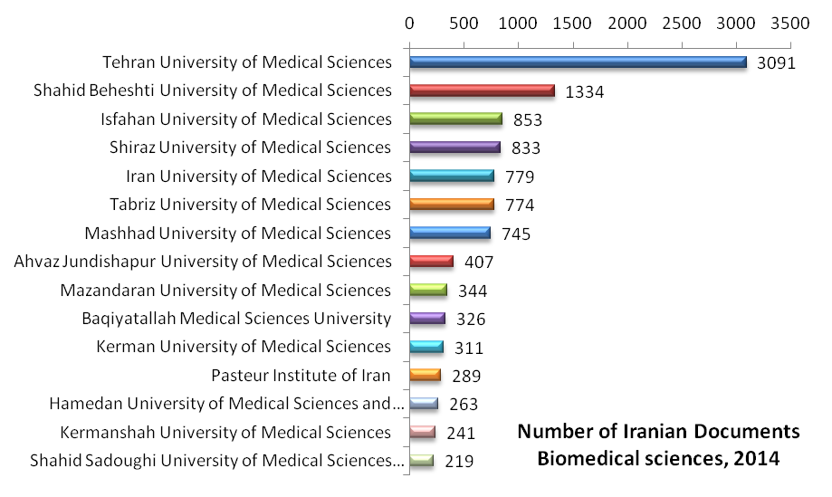
15 Top Iranian Medical University (No. of Documents, 2014)

Slide 11
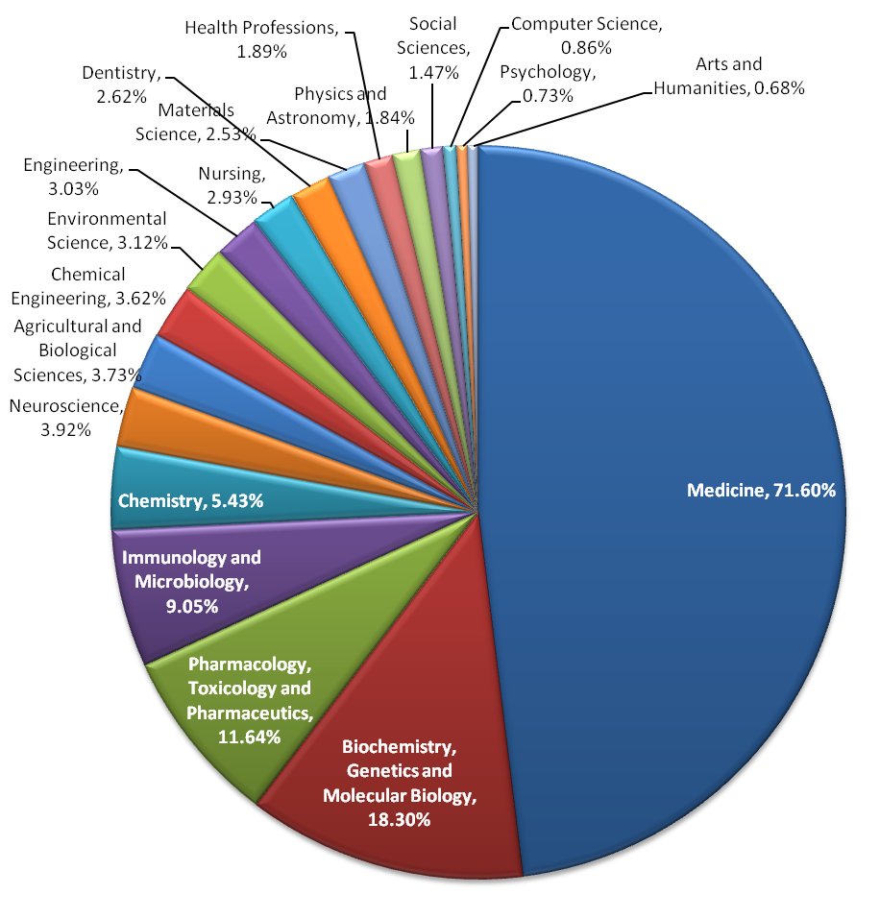
Biomedical Documents by Subject Area (2014)
Notes:
Biochemistry, Genetics and Molecular Biology
Pharmacology, Toxicology and Pharmaceutics
Immunology and Microbiology
Agricultural and Biological Sciences

Slide 12
چهل سال تولیدات علمی ایران در علوم سلامت و زیست پزشکی در ISI Web of Science (۱۹۷۵-۲۰۱۴)
از میان ۶۱،۴۶۱ مستند نمایه شده ۵۸٪ آنها فاقد ارجاع و یا حاوی فقط یک ارجاع هستند. مابقی ارجاعات به شرح زیر:
تعداد مقاله | > تعداد ارجاع ≥
۳۸۵ | ۵۰ ۴۰
۷۶۳ | ۴۰ ۳۰
۱،۶۹۳ | ۳۰ ۲۰
۴،۸۹۳ | ۲۰ ۱۰
۷،۴۷۶ | یک ارجاع
۲۸،۱۷۶ | فاقد ارجاع
تعداد مقاله | > تعداد ارجاع ≥
۲ | ۶۵۰ ۶۰۰
۳ | ۶۰۰ ۵۰۰
۴ | ۴۰۰ ۳۰۰
۲۰ | ۳۰۰ ۲۰۰
۳۱ | ۲۰۰ ۱۵۰
۱۰۲ | ۱۵۰ ۱۰۰
۴۹۲ | ۱۰۰ ۵۰
Updated 05.10.2014

Slide 13
Scientific Publishing Is Killing Science
NIH director: "the recent evidence showing the irreproducibility of significant numbers of biomedical-research publications demands immediate and substantive action.
The evidence they cite includes a startling 2011 report by researchers at the pharmaceutical company Bayer, who were unable to reproduce the results of nearly two-thirds of a set of peer-reviewed, pre-clinical drug studies.

Slide 14
The Scandal of Poor Medical Research
Inappropriate designs.
Unrepresentative samples.
Small samples.
Incorrect methods of analysis.
Faulty interpretation.”

Slide 15
Researchers are ill equipped
Researchers feel compelled for career reasons to carry out research that they are ill equipped to perform, and nobody stops them.
In other words, too much medical research was conducted by amateurs who were required to do some research in order to progress in their medical careers.

Slide 16
Five steps that lead to 85% of biomedical research being wasted.
Poorly asked questions
Inappropriate methods
Inefficient regulation and monitoring of research.
Only a selected part of research results is being published
Bias in publication of manuscript

Slide 17
Paradigm Change
New Paradigm
Do not count the number of paper rather look at the impact (Citation….)

Slide 18
Post publication review and commentary !
The National Institutes of Health recently created a discussion forum called the PubMed Commons, which is conveniently integrated with the widely used PubMed citation database.
PubMed Commons requires users to register under their real names; while Pub Peer, an independent forum, allows anonymous comments.

Slide 19
10 Top Iranian Medical University (Citations)
رتبه | دانشگاه | تعداد استناد
1 | دانشگاه علوم پزشکی تهران | 150,508
2 | دانشگاه علوم پزشکی شهید بهشتی | 46,771
3 | دانشگاه علوم پزشکی شیراز | 38,039
4 | دانشگاه علوم پزشکی اصفهان | 31,038
5 | دانشگاه علوم پزشکی تبریز | 23,087
6 | دانشگاه علوم پزشکی مشهد | 22,469
7 | دانشگاه علوم پزشکی ایران | 18,427
8 | دانشگاه علوم پزشکی کرمان | 10,720
9 | دانشگاه علوم پزشکی بقیه‌الله | 10,394
10 | دانشگاه علوم پزشکی مازندران | 9,523

Slide 20
10 Top Iranian Medical University (h-index)
Definition of h-index:
TUMS have 94 papers have at least 94 citations each

Slide 21
دانشگاه‌های برتر جهان و شاخص H-Index آن‌ها در Scopus
H-Index | نام دانشگاه | رتبه
487 | انستيتو فنی کاليفرنيا | 1
564 | دانشگاه هاروارد | 2
494 | دانشگاه آکسفورد | 3
693 | دانشگاه استفورد | 4
530 | دانشگاه کمبريج | 5
656 | دانشگاه MIT | 6
استخراج شده از Scopus در تاريخ 3 ماه February سال 2015

Slide 22
دانشگاه‌های برتر آسيا و شاخص H-Index آن‌ها در Scopus
H-Index | نام دانشگاه | رتبه
425 | دانشگاه توکيو | 1
283 | دانشگاه ملی سنگاپور | 2
253 | دانشگاه هنگ‌کنگ | 3
226 | دانشگاه پکن | 4
231 | دانشگاه تسينگ هوا | 5
268 | دانشگاه ملی سئول | 6
استخراج شده از Scopus در تاريخ 3 ماه February سال 2015

Slide 23
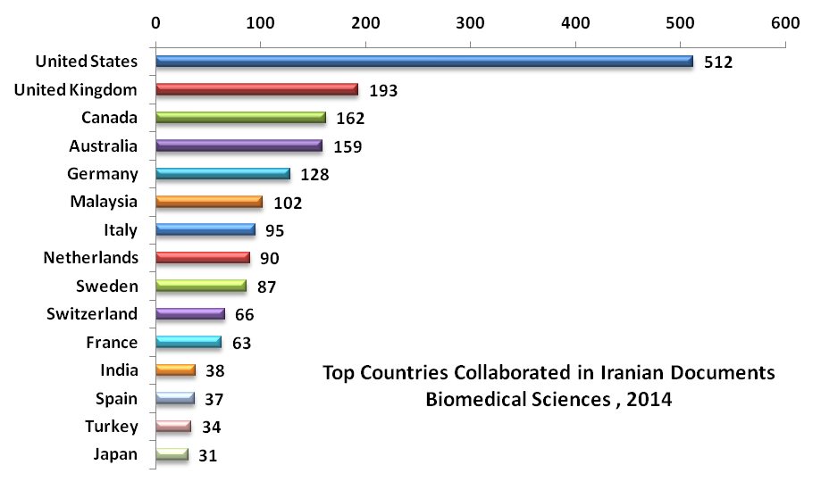
15 Top Countries Collaborated in Biomedical Iranian Documents, 2014

Slide 24
چگونه مي‌توان توسعه علمي و فنآوري را تقويت نمود؟
نيروني انساني متخصص و آماده كار
به حد كافي داريم ولي متأسفانه اكثر آنها مجبور به مهاجرت مي‌شوند
محيط امن و با ثبات اقتصادي و سياسي و حاكميت جو اعتماد و شاداب و تشويق كننده براي حفظ نخبگان
سپردن امور سرپرستي و اجرايي به دانشمندان و محققين برتر كشور و اعتماد نمودن به آنها
تأمين بودجه و حمايت مالي از پژوهش و توسعه علمي

Slide 25
تعداد دانشمندان 1% برتر دنيا و ايران در نظام رتبه‌بندی Essential Science Indicators
تعداد | شاخص
4،000،000 | تخمين تعداد کل محققين جهان صاحب مقاله در ISI
60،000 | تخمين تعداد دانشمندان برتر جهان
88 | تعداد دانشمندان برتر ايران در کل رشته‌ها
18 | تعداد دانشمندان برتر ايران در گروه علوم پزشکی
9 | تعداد دانشمندان برتر ايران در گروه داروشناسی و داروسازی
2 | تعداد دانشمندان برتر ايران در گروه پزشکی بالينی
http://archive.sciencewatch.com/about/met/

Slide 26
Iranian Top 1% Highly Cited Scientist in ESI by Medical Universities

Slide 27
هدف: توسعه و حمایت از نیروی انسانی
راهبرد 1
تربیت نسل جدیدی از محققان علوم پزشکی با تدوین و راه‌اندازی دوره‌های زیر:
MD-PhD : اضافه شدن یک دوره ۳ ساله برای تحقیق و کسب مدرک دکترای تحقیقاتی
Clinician-Scientist: افزایش ۳ سال به دوره تخصص یا فوق تخصص جهت انجام همزمان آموزش بالینی و پروژه تحقیقاتی با تاکید بر روش‌های پژوهش
فعالیت‌ها
تدوین برنامه آموزش پزشک پژوهشگر و تأمین بودجه مربوطه با مشارکت معاونت علمی و فناوری ریاست جمهوری
تصویب آیین‌نامه دوره پزشک پژوهشگر در شورای عالی برنامه‌ریزی مورخ ۹۳/۱۲/۱۱
ایجاد ظرفیت سالانه ۶۰ نفر بر اساس ۲/۵ درصد رشته محل
گزینش ۱۳ نفر از ۱۴۶ متقاضی

Slide 28
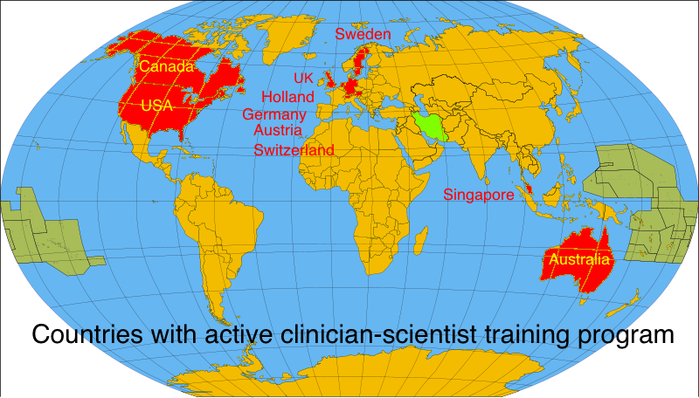

Slide 29
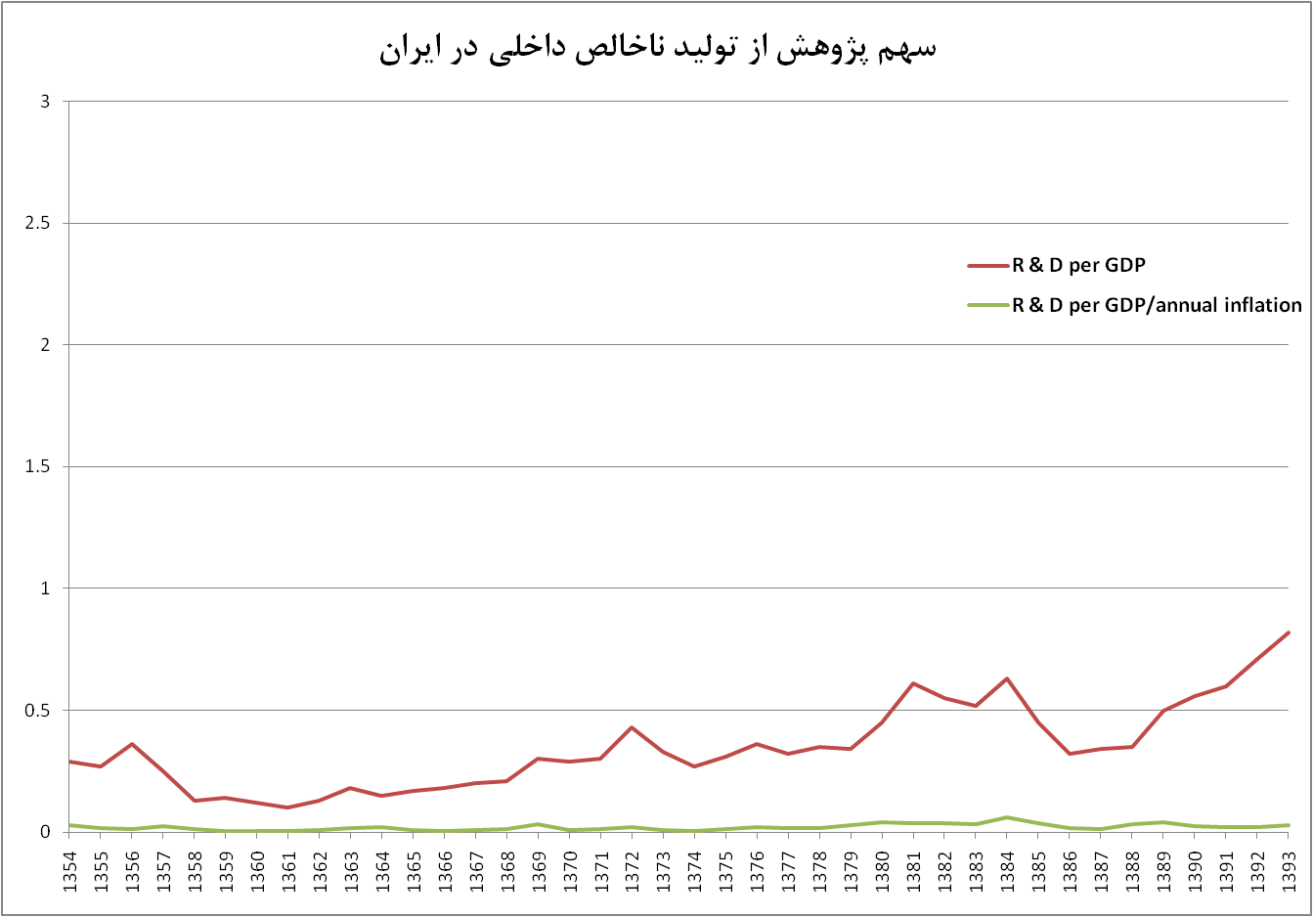
سهم پژوهش از تولید ناخالصی در ایران مقایسه آن با سهم نرمال شده با نرخ تورم سالانه

Slide 30
پیگیری جدی پیشرفت و شتاب حرکت علمی و فناوری کشور یکی از اساسی ترین اولویت‌های کشور است که شورای عالی انقلاب فرهنگی در آن نقش جدی دارد. بحمدالله با تصویب و ابلاغ نقشه جامع علمی کشور، حوزه علم و فناوری نقشه راه خود را یافته، ستاد راهبری نقشه جامع علمی تشکیل شده؛ و حرکت در آن مسیر آغاز گردید و تاکنون آثار و دستاوردهای خوبی هم در پی داشته است. لازم است این مسیر با جدیت و اهتمام بیشتری بویژه از سوی مسئولان در قوای سه گانه و خصوصاً دولت محترم دنبال شود.
شتاب رشد علمی کشور نباید به هیچ بهانه‌ای حتی اندکی کاهش یابد، بلکه باید روز به روز بر آن افزوده شود و شورا نیز نقش خود را در نظارت و پایش و راهبری آن بطور جدی و فعال ایفا نماید.
26 مهر 1393

Slide 31
سهم پژوهش از تولید ناخالصی در ایران مقایسه آن با سهم نرمال شده با نرخ تورم سالانه

Slide 32
وضعیت پراکندگی مجموعه مراکز رشد فناوری دایر و متقاضی تاسیس
سلول بنیادی
دارویی
بیوتکنولوژی
گیاهان دارویی
سلامت
تجهیزات
اطلاعات
متقاضی تاسیس

Slide 33
End

